Slide 1


电磁学

Slide 2
 | 16级电磁学进度表
周次 | 内 容
1 | 第一章 §1
2 | §2 §3
3 | §4
4 | §5 §6
5 | §7 §8
6 | §9 机动
7 | 第二章 §1 §2 §3
8 | §4 §5 §6
9 | 第三章 §1 期中练习
10 | §2 §3
11 | §5
12 | 第四章 §1 §2
13 | §5 §6 §7
14 | 第五章 §1 §2 §3 §4
15 | §5 §6 §7 §8 §9
16 | §10 §11 §12
17 | 第六章 §1—§6
18~19 | 期末考试

Slide 3
参考书
«电磁学» 贾起民等 高等教育出版社
费曼物理学讲义 第二卷 上海科学技术出版社
大学物理学 第三册 «电磁学» 张三慧 清华大学出版社
作业：单周的周一交 ，批改一半作业
答疑：单周一中午 12:30~13:15
D教二楼教师休息室 (第三周起）
自学：附录A 、 B、 C 、 D ( P 463 )
联系 ：rwang@ecust.edu.cn
电磁学网站进入：
教务处 — 课程中心 — 精品课程 — 电磁学
全国部分地区物理竞赛 12月初

Slide 4
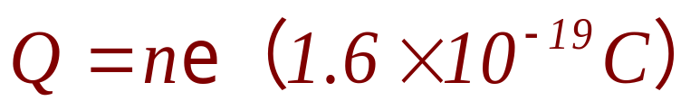
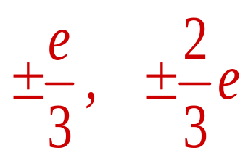
第一章 静电场 （electrostatic field）
§1 静电场的基本现象和基本规律
1、电荷（electric charge） 的基本属性：
两种电荷：正电荷、负电荷
摩擦起电 （electrification by friction）
静电感应 (electrostatic induction)
同号相斥、异号相吸
电荷量子化 （charge quantization）
1964年 美国物理学家盖尔曼强子结构的夸克模型
夸克三色六味
——分数电荷

Slide 5
电荷的相对论不变性：在不同的参照系内观察，同一个带电粒子的电量不变。
2、电荷守恒定律 (Law of conservation of charge)
在一封闭的系统中，正负电荷的代数和在任何物理过程中始终保持不变。
3、物质的电结构
导电性物质的分类：
导体 、绝缘体、半导体 、 超导体
分类依据——电荷在物质中是否容易转移或传导

Slide 6
金属导电模型
带正电荷的原子实——构成导体框架、形状和大小，基本不动
自由电子——充满整个导体属公有化。
自由电子
绝缘体——绝大部分电荷只能在一个原子或分子的范围内作微小的位移。

Slide 7
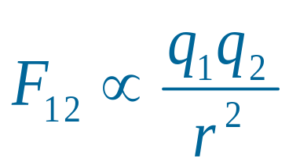


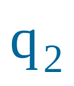
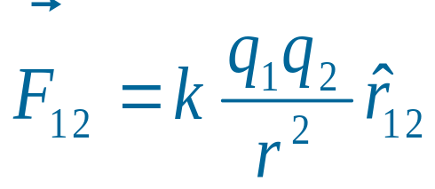


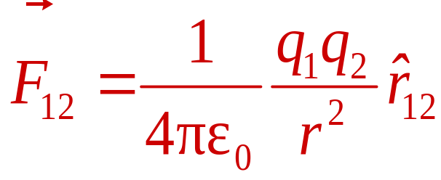
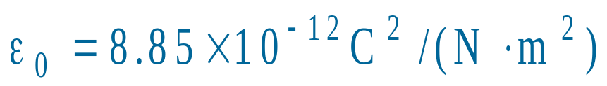
4、库仑定律（Coulomb law ） （1785年）
在真空中，两个静止的点电荷q₁和q₂之间的相互作用力的大小和q₁与q₂的乘积成正比，和它们之间距离r的平方成反比，作用力的方向沿着它们的连线，同号电荷相斥，异号电荷相吸。
——真空介电常量（或真空电容率）

Slide 8
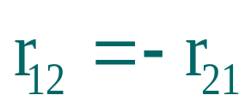



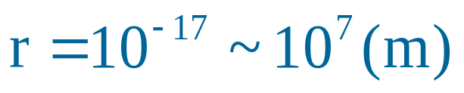
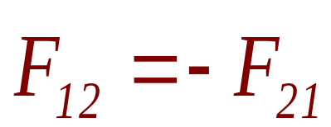
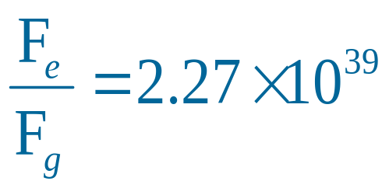
关于库仑定律的几点说明：
1) 库仑定律中的电荷相对观察者都处于静止状态。
2) 有效范围
3)符合牛顿作用力和反作用力的规律
4)微观领域中,万有引力比库仑力小得多,可忽略不计.
如氢原子内电子和质子间电相互作用力和万有引力之比

Slide 9
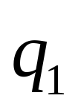


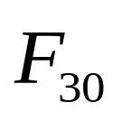



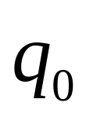
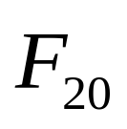
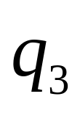
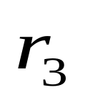

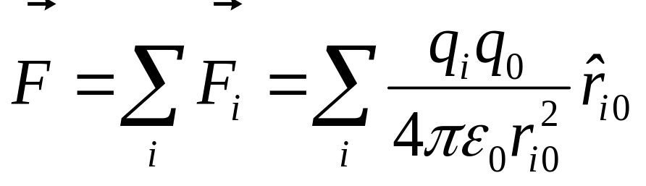
5、静电力的叠加原理 （superposition principle)
实验证明：每个点电荷所受的总静电力等于其他点电荷单独存在时作用于该点电荷的静电力的矢量和。

Slide 10
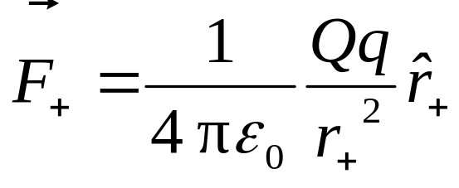
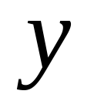
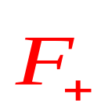
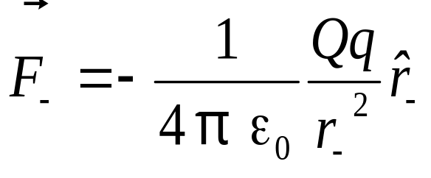


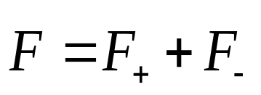

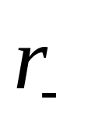
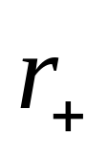
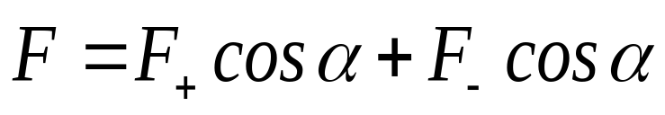


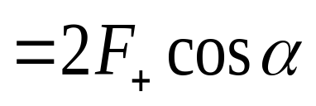
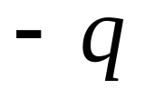


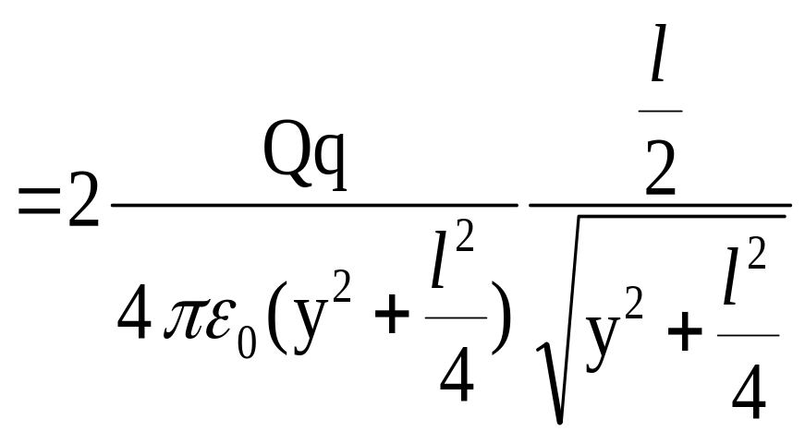


例1、求Q在电偶极子轴线的中垂线上一点所受的力

Slide 11
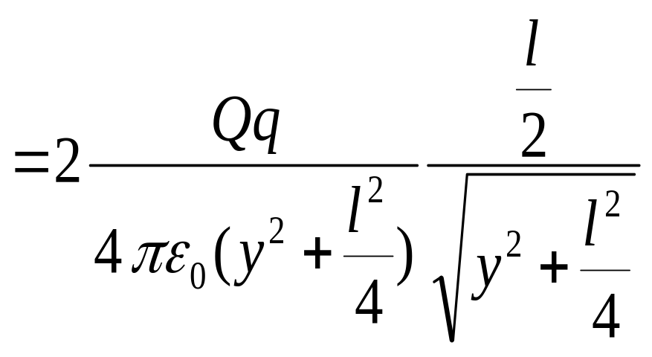
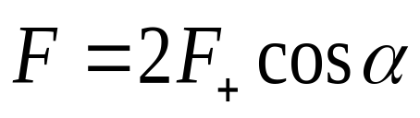
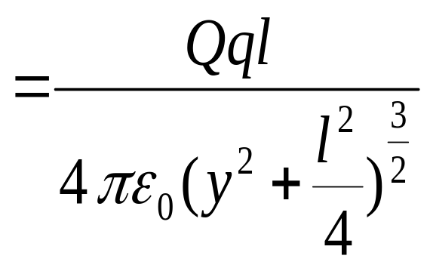
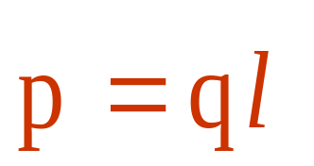
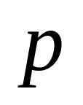
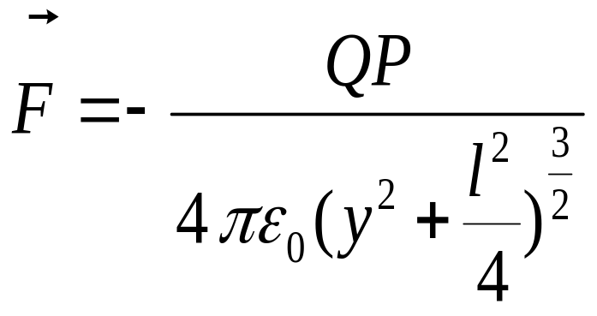
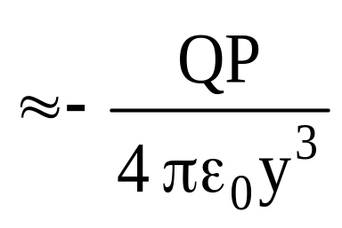
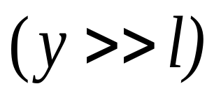
电偶极矩

Slide 12
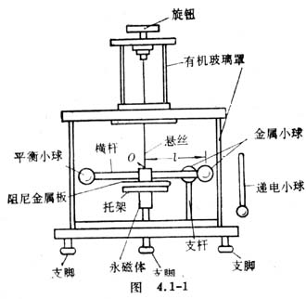
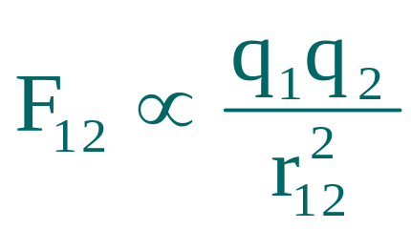
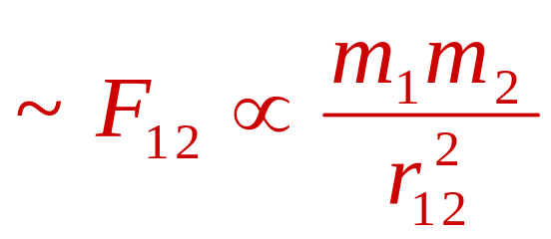

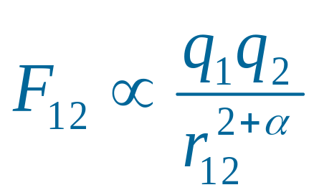
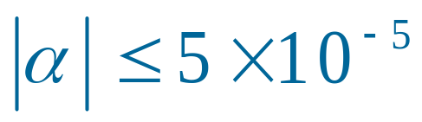
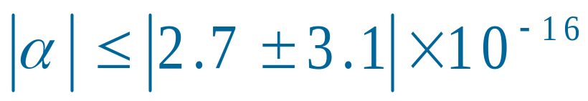
库仑定律——扭秤实验
1）类比法
2）1785年库仑设计制作了一台精密的扭秤
1773年 卡文迪许
3）
约一百年后麦克斯韦
1971年 威廉斯等

Slide 13
超距——瞬间传递
近距——以有限的光速传递
电荷 电荷
电荷 电场 电荷
1）给电场中的带电体施以力的作用
2）当带电体在电场中移动时，电场力作功. 表明电场具有能量。
3）变化的电场以光速在空间传播——具有动量
表明电场具有动量、质量、能量——物质

Slide 14
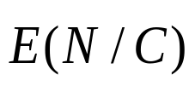

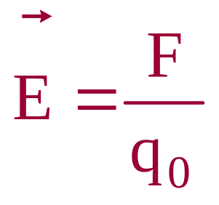
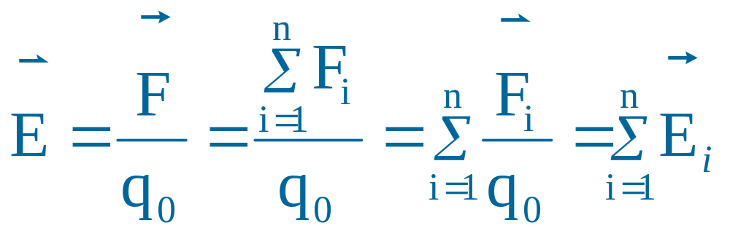
§2 电场强度（electric field strength）
1、电场强度矢量
大小：单位电荷在该处所受到的电场力的大小
方向：正电荷在该处所受到的电场力的方向一致
q
q₀ 试探电荷
1）电场强场是空间坐标的一个矢量函数
2）电场强度遵循叠加原理

Slide 15



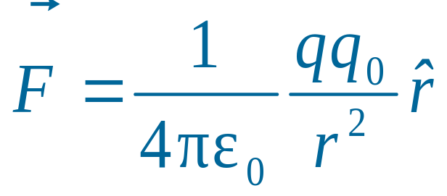


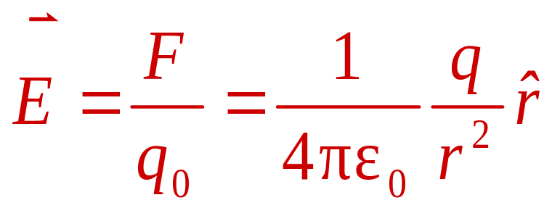





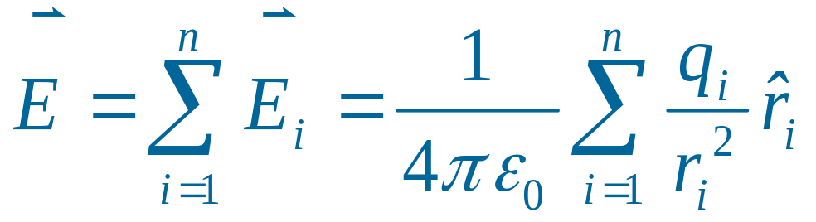

2、电场强度的计算
q₀
(1) 点电荷的场强：
O 场源
(2)点电荷系的场强：

Slide 16



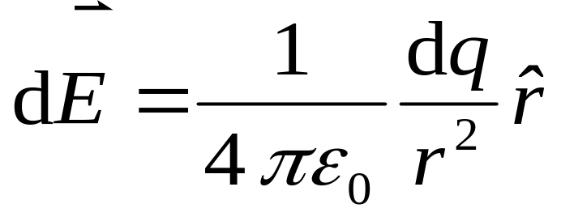












（3） 电荷连续分布情况
电荷的体密度
电荷的面密度
电荷的线密度

Slide 17





例2、设有一均匀带电直线, 电荷线密度为λ，线外一点P离开直线的垂直距离为a，P点和直线两端的连线与直线之间的夹角分别为θ₁、θ_{2，}求P点的场强
θ₂
θ
r
y
p
dE_{x}
a
θ₁
dE
dE_{y}

Slide 18









θ₂
θ
r
p
y
dE_{x}
a
θ₁
dE_{y}
dE

Slide 19







Slide 20




讨论：
1）θ₂=π−θ₁：
θ₂
2）l→∞ （θ₂→ π，θ₁ → 0）
θ
r
p
3）x→∞ ，l 有限
y
x
θ₁
dE

